Slide 1


О синхронизации содержания пятилетнего плана дорожного строительства в 2024-2028 годах с Планом реализации Стратегии социально-экономического развития Сибирского федерального округа до 2035 года в части развития транспортной инфраструктуры
Министерство транспорта и дорожного хозяйства Иркутской области
июнь 2024 года

Slide 2
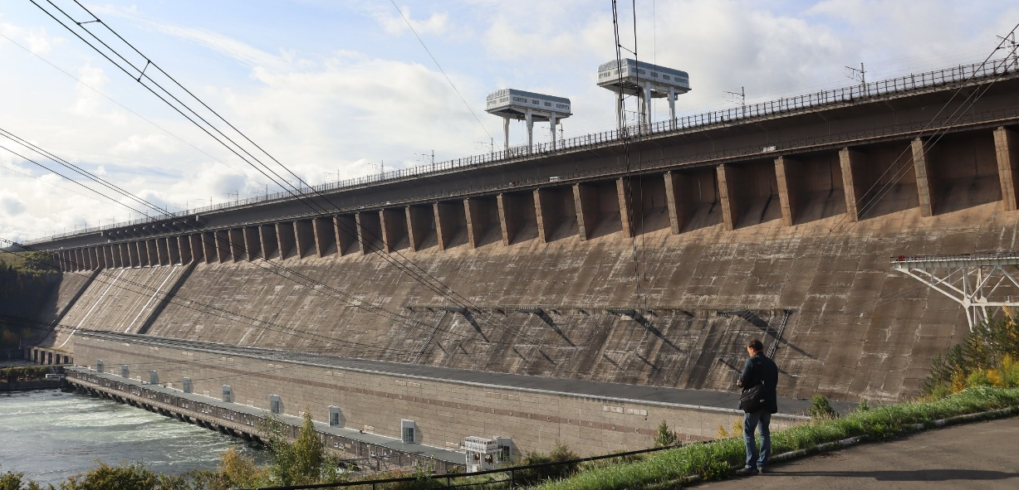
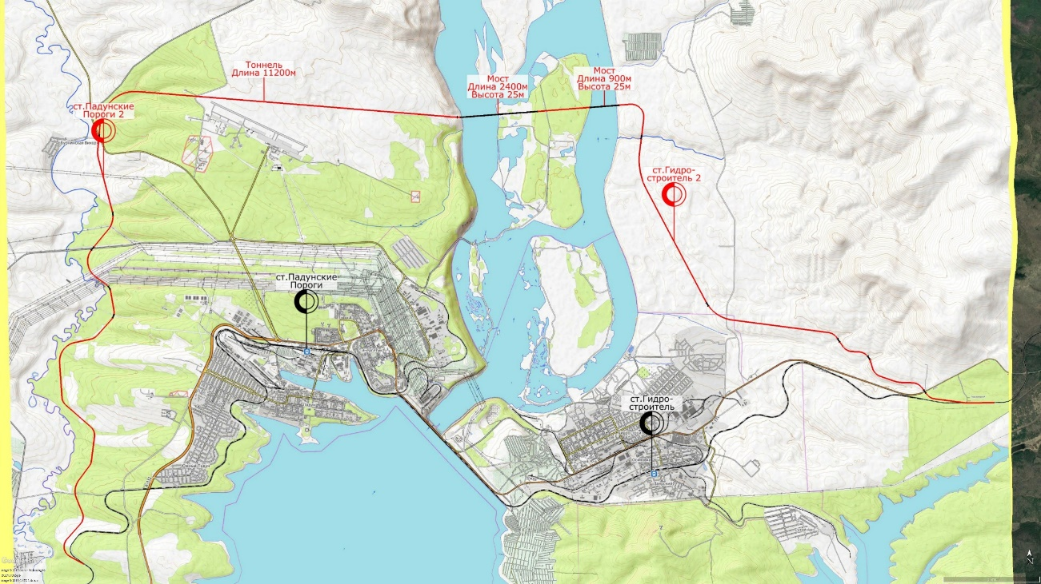
Строительство обхода города Братска
О синхронизации содержания пятилетнего плана дорожного строительства
Общая протяженность Братской ГЭС:
5 140 м.
Проектная пропускная способность:
1 000-3 000 авт./сутки
Фактическая интенсивность движения:
около 28 000 авт./сутки
Братск
Общая протяженность обхода:
50,5 км. (один из вариантов)
Ориентировочная стоимость:
Автодорожного моста –
130 млрд. рублей
Железнодорожного моста –
50 млрд. рублей

Slide 3
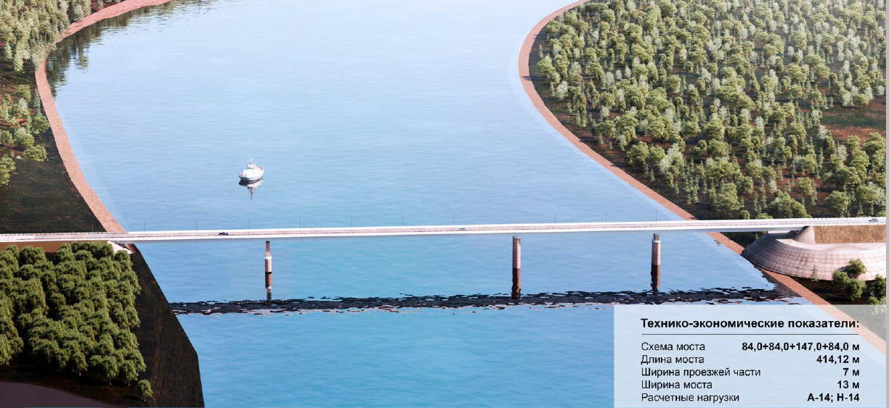
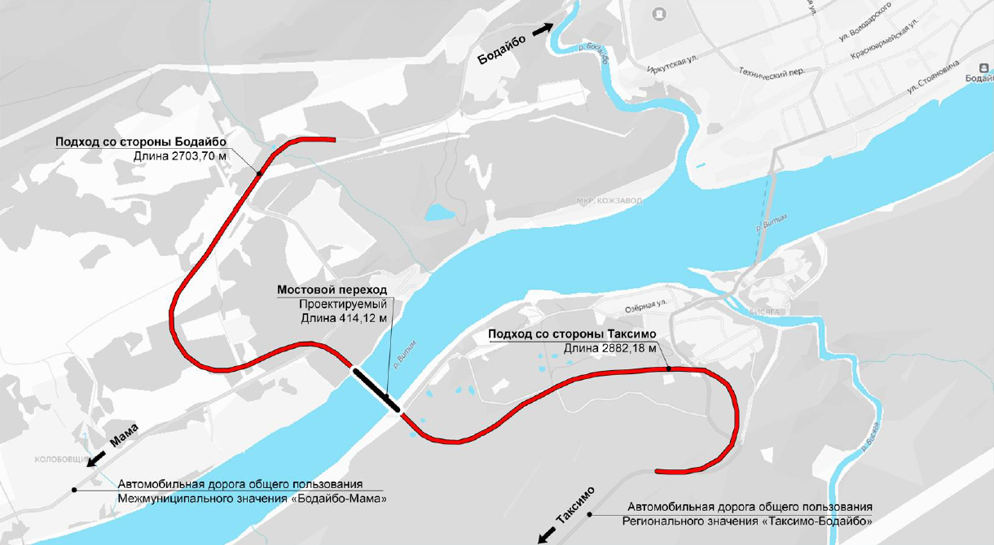
Строительство моста через р. Витим
О синхронизации содержания пятилетнего плана дорожного строительства
Технико-экономические показатели:
Схема моста 84 + 84 + 147 +84 м
Дина моста 414,12 м
Ширина проезжей части 7 м
Ширина моста 13 м
Расчетные нагрузки А-14; Н-14
Общая протяженность с подходами:
6 км
Ориентировочная стоимость:
12,0 млрд рублей
Бодайбо

